Slide 1
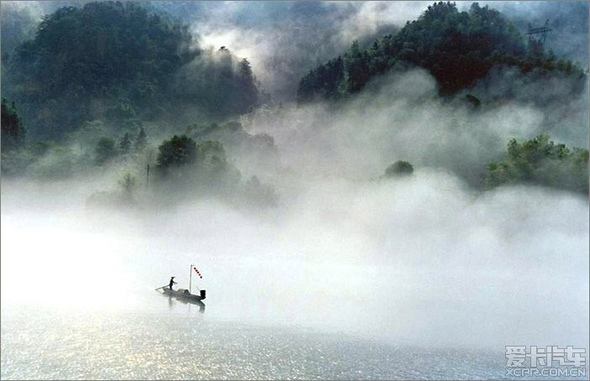
临江仙·夜登小阁，忆洛中旧游
陈与义

Slide 2
学习目标
1、了解词作的创作背景，理解诗歌的写作内容。
2、评析对比手法的巧妙运用，了解作者通过上下两片的今昔对比，萌生的对家国和人生的惊叹与感慨。
3、通过反复诵读，体味词人在词中所抒发的沉重悲愤的情感。

Slide 3
作者简介
陈与义（1090—1138） 字去非，号简斋，其先祖居京兆，自曾祖陈希亮迁居洛阳，故为宋代河南洛阳人（现在属河南）。徽宗政和三年（1113）登上舍甲科进士。授开德府教授，累迁太学博士。南渡后，召为兵部员外郎、翰林学士、知制诰，官至参知政事。以诗著名，他学杜甫又不拘泥于杜甫，对前贤的作品是博览约取，善于变化，原属江西诗派。宋室南渡后，诗风有了明显转变，由描写个人生活情趣转而抒发爱国思想，由清新明净趋向沉郁悲壮。亦工词，其词意境与诗相近，有清婉奇丽的特点，而豪放处又接近苏轼。著有《简斋集》。
Notes:
把以黄庭坚创作理论为中心而形成的诗歌流派取名为"江西诗派"。
宋末，方回因为诗派成员多数学习杜甫，就把杜甫称为江西诗派之祖，而把黄庭坚、陈师道、陈与义三人称为诗派之"宗"，在《瀛奎律髓》中提出了江西诗派的"一祖三宗"之说，形成了诗歌流派。该流派崇尚黄庭坚的点铁成金、夺胎换骨之说。且诗派成员大多受黄庭坚的影响，作诗风格以吟咏书斋生活为主，重视文字的推敲技巧。

Slide 4
背景链接
这首《临江仙》词大概是在公元1135年（宋高宗绍兴五年）或1136年（绍兴六年），陈与义退居青墩镇僧舍时所作，当时作者四十六或四十七岁。陈与义是洛阳人，他追忆起二十多年前的洛阳中旧游，那时是徽宗政和年间，当时天下太平无事，可以有游赏之乐。其后金兵南下，北宋灭亡，陈与义流离逃难，备尝艰苦，而南宋朝廷在南迁之后，仅能自立，回忆二十多年的往事，真是百感交集。但是当他作词以抒发此种悲慨之时，并不直抒胸臆，而且用委婉的笔调唱叹而出（这正是作词的要诀）

Slide 5
在宋代，有一位诗人，诗词创作专学杜甫。他就是陈与义，他是江西诗派后期的代表作家。他学杜甫又不拘泥于杜甫，对前贤的作品是博览约取，善于变化。把自己的遭遇和国家的命运融合在一起，题材广泛，感时伤事，写了不少寄托遥深的诗篇，趋向沉郁悲壮，雄阔慷慨， 成为宋代学习杜甫最有成就的诗人之一。今天，我们来学习他写的一首词——《临江仙·夜登小阁，忆洛中旧游》。

Slide 6
朗读原文
临江仙·夜登小阁，忆洛中旧游
陈与义
忆昔/午桥/桥上饮，坐中/多是/豪英。长沟/流月/去无声。杏花/疏影里，吹笛/到天明。
二十余年/如一梦，此身/虽在/堪惊。闲登/小阁/看新晴。古今/多少事，渔唱/起三更。

Slide 7
知晓大意
忆当年在午桥畅饮，在座的都是英雄豪杰。月光映在河面，随水悄悄流逝，在杏花的淡淡影子里，吹起竹笛直到天明。
二十多年的岁月仿佛一场春梦，我虽身在，回首往昔却胆战心惊。百无聊赖中登上小阁楼观看新雨初睛的景致。古往今来多少历史事迹，都让渔人在半夜里当歌来唱。

Slide 8
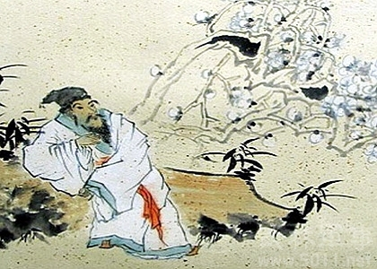
有人说，这首词的词眼是“闲”字，你能以此来解读这首词吗？

Slide 9
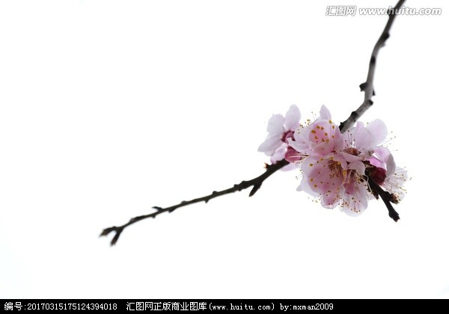
长沟流月去无声。杏花疏影里，吹笛到天明。
①运用了动静结合（以静衬动）的表现手法。②借杏花疏影、景色幽香的静景和伴着清韵悠远的笛声欢歌到天明的动景，③描写了作者当年在良辰美景中与朋友一起借着酒兴尽情戏闹的游乐情形。
这三句写景叙事，优美自然，如同明净澄澈的清水一样。
闲情逸致
Notes:
①运用了动静结合（以静衬动）的表现手法。②借杏花疏影、景色幽香的静景和伴着清韵悠远的笛声欢歌到天明的动景，③描写了作者当年在良辰美景中与朋友一起借着酒兴尽情戏闹的游乐情形。
这三句写景叙事，优美自然，如同明净澄澈的清水一样。

Slide 10
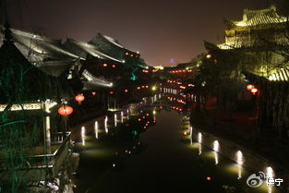
忆昔午桥桥上饮，坐中多是豪英。
回忆（虚写）
用“忆”字开篇，直截了当把往事展开来。“午桥”是唐代白居易、刘禹锡、裴度吟诗唱和、举杯相欢的地方。作者青年时期，追寻遗韵，仰慕前贤，在故乡洛阳，与当时“豪英”一起，也在午桥宴饮聚会，把酒临风。

Slide 11
现实（实写）
闲登小阁看新睛。
以淡语写哀，表达出闲极无聊、无处排遣愁绪，只能将心绪寄托在观看月色之上的无奈之情。
为何会闲极无聊？
Notes:
以淡语写哀，表达出闲极无聊、无处排遣愁绪，只能将心绪寄托在观看月色之上的无奈之情。

Slide 12
二十余年如一梦，此身虽在堪惊。闲登小阁看新睛。
①从洛阳旧游到如今寓居偏僻的江南之“闲”，感慨国事的盛衰兴亡；
②从昔日与英豪交往到如今此身独在之“闲”，感慨个人知交零落；
③从二十多年的转瞬即逝到夜登小阁之“闲”，感慨时光飞逝而功业无成。
Notes:
①从洛阳旧游到如今寓居偏僻的江南之“闲”，感慨国事的盛衰兴亡；
②从昔日与英豪交往到如今此身独在之“闲”，感慨个人知交零落；
③从二十多年的转瞬即逝到夜登小阁之“闲”，感慨时光飞逝而功业无成。

Slide 13
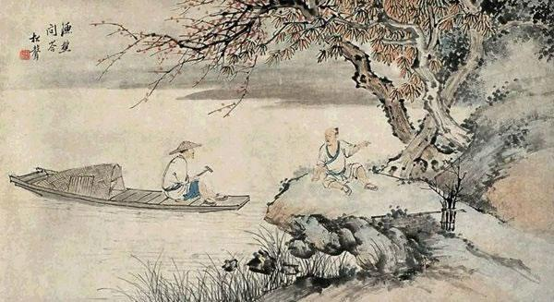
古今多少事，渔唱起三更。
古往今来的大事已经转瞬即逝了，只有把它们编成歌儿的渔夫，还在那半夜三更里低声歌唱。
把古今悲慨、国仇家恨都托之于渔唱，进一步表达作者落寞孤寂的心情。
Notes:
把古今悲慨、国仇家恨都托之于渔唱，进一步表达作者深深的落寞孤寂的心情。

Slide 14
上阙以“忆”字领起，申发题中的“忆洛中旧游”之意（“点题”亦可），回忆当年豪酣欢乐的生活画面；
下阙折回现实叙“夜登小阁”所见所闻，抒发二十多年无限国事沧桑之感。

Slide 15
词人在这首词中抒发了哪些情感？
A、对美好往事的深切怀念。上片忆洛中旧游，追忆中的往事是美好的；有长沟流月仙境般的明净和幽寂环境，有“吹笛到天明”的闲情雅兴，追忆中寄托了诗人对往事的怀念。
B、对二十年风雨颠沛、交游零落、国事沧桑的伤感。“二十余年如一梦，此身虽在堪惊。”如今沦落异地，座中那些“豪英”也已不在，抚今追昔，作者倍感伤感。
C、对人事、历史之沧桑的感慨，作者想到国家的兴衰、自己的流离失所，发出“古今多少事，渔唱起三更”的沧桑感叹。

